Slide 1
第8章 打造线上商城（二）
在上一章中，笔者已经演示了我们将要实战的项目。在本章中，笔者将针对项目构建和代码中的几个细节点进行详细讲解。

Slide 2
8.1 项目构建
这里我们依然使用Vue Cli构建项目。如果你对Vue Cli尚不熟悉的话，请回顾第六章中的相关内容。

Slide 3
8.1.1 目录结构
assets/stylesheets用于存放独立的样式表。笔者推荐将组件的样式表放在组件模板中书写，而stylesheets中的样式表则在main.js中引入，以达到全局共享的目的。
components目录用于存放Vue的单文件模板。目录下的Index.vue、Goods.vue、Cart.vue、Order.vue分别对应我们的商城首页、商品详情页、购物车和订单页面。
config目录用于存放一些配置项。在该项目中，笔者将商品信息以及商品细分类目的导航作为配置项。
widgets目录用于存放自定义的组件。笔者在项目中自定义了复选框和幻灯片（也称为跑马灯）两个组件。
App.vue是项目的根组件，挂载于Vue实例上。
main.js是webpack的入口文件，我们可以在里面引入全局资源（如JS、CSS等）和声明全局变量。

Slide 4
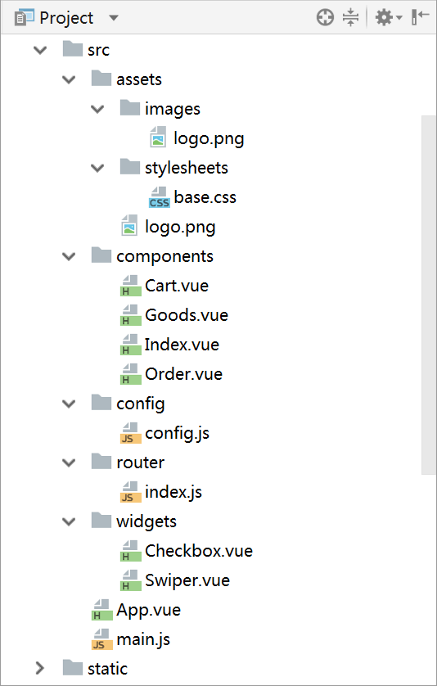
src文件目录

Slide 5
8.1.2 webpack是什么？
webpack是一个模块打包器，可以将项目中所有的资源打包整合并注入到指定位置。在引入并配置一些配套插件和依赖后，webpack还可以将高版本的JS（如ES6等）和JS的替代语言（如TypeScript、CoffeeScript等）、预编译的样式表（如Sass/Scss、Less等）、模板文件（如.vue、.jade等）编译为可供普通浏览器解析的代码。

Slide 6
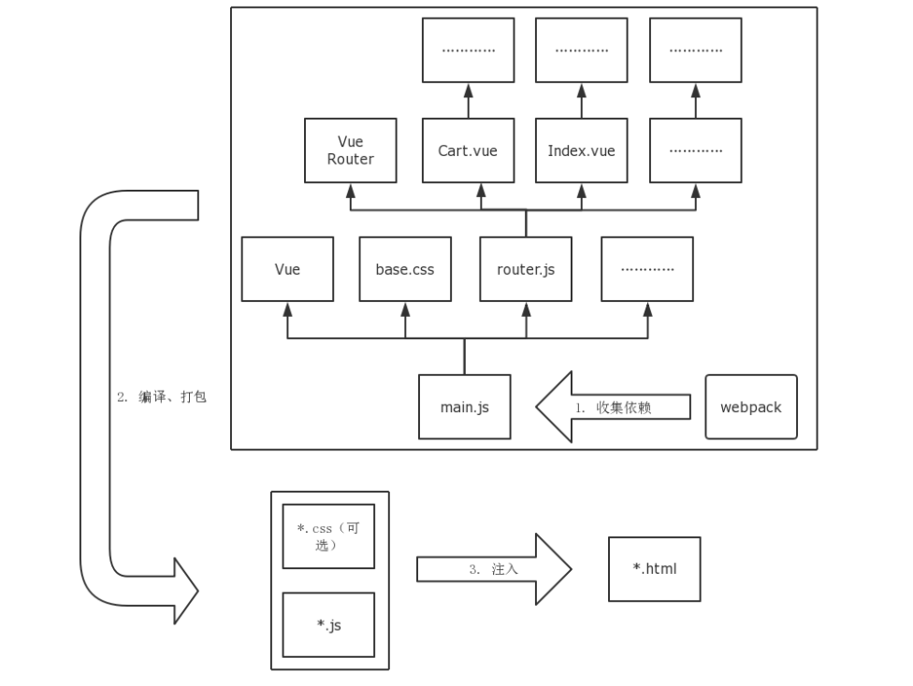
如图所示
webpack工作流程

Slide 7
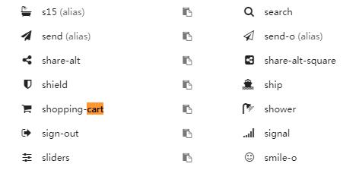
8.1.3 Font Awesome图标库
Font Awesome是一套不错的图标库，它提供了几百个图标并且用法十分简单，足以应付日常开发的需求。
购物车图标

Slide 8
8.2 动态资源和数据
第一点，这些信息不仅在Index.vue中被使用，还会被用于Goods.vue中。如果信息有所变动，那么需要修改的地方不止一处，不易于长时间或他人维护。
第二点，当我们需要更换商城的商品时，得益于配置驱动的设定，我们只需要修改配置文件即可，并不需要修改组件模板，这也符合“对于拓展开放，对于修改关闭”（开闭原则）和“保持对象间最小通信”（迪米特法则）的基本原则。

Slide 9
8.2.1 关于配置
在src/config/config.js中，笔者模拟了一些商品的信息.
在Index.vue组件中引入并将这些商品渲染出来.

Slide 10
8.2.2 动态资源
Vue Cli并不能识别字符串是否是图片路径，需要我们将这些资源放入与src同级的static目录下。当Vue Cli构建生产版本时，该目录下的东西将会被直接注入到dist/static中。

Slide 11
8.2.3 动态数据的存储
笔者选择使用window.localStorage来存储数据，window.localStorage的基本用法如下：
// 设置名为gsStore的数据项，不接受对象类型的值
window.localStorage.setItem('gsStore', '{}')
// 获取名为gsStore的数据项
window.localStorage.getItem('gsStore')
// 移除名为gsStore的数据项
window.localStorage.removeItem('gsStore')
// 移除所有数据项
window.localStorage.clear()

Slide 12
8.3 自定义组件
在该项目中，笔者封装了两个组件，一个是首页的幻灯片，另一个是购物车页面的复选框。下面，我们一起来看一下这两个组件。

Slide 13
8.3.1 幻灯片
在Swiper组件中，由slides属性接收外部传入的背景图片列表；interval属性用于决定幻灯片切换的时间间隔；由定时器定时切换显示的背景图片。
笔者为Swiper定义了v-model指令，使其可以向外部暴露当前幻灯片的页码。由于幻灯片采用“固定宽度且居中对齐、两边留白使用对应的背景颜色填充”的兼容策略，所以外部需要获取当前幻灯片的页码以更新两边留白的背景颜色。
当鼠标滑到切换按钮上时，幻灯片会显示相应的背景图片，定时器将被清除；当鼠标移出按钮时，定时器将会重新启动。

Slide 14

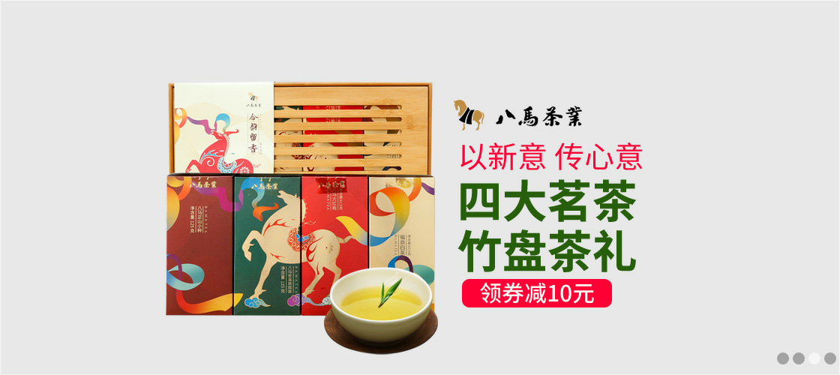
幻灯片首屏
切换后的幻灯片

Slide 15
8.3.2 复选框
在Checkbox组件中，没有用到类型为checkbox的input元素，而是使用span及其伪类元素after模拟了一个复选框，并使用预置样式的类名和动态类名赋予复选框在选中和未选中时不同的外观。
为Checkbox组件定义了v-model指令，在复选框状态改变时，组件将向外部同步状态值，并触发change事件。

Slide 16
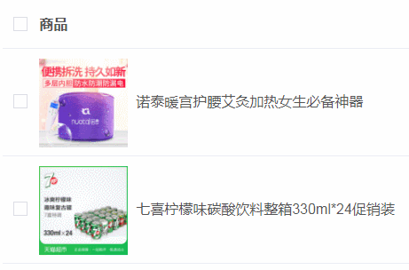
未选中时的复选框

Slide 17
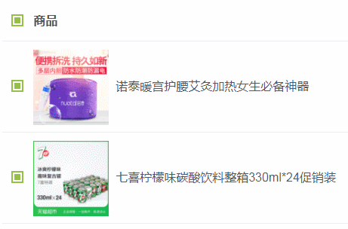
选中时的复选框

